Slide 1
Grad- und Bogenmaß

Slide 2
Gradmaß und Bogenmaß
Bisher haben wir Winkel im Gradmaß gemessen. Ein rechter Winkel entspricht dabei 90°. Ein voller Winkel 360°. Wie der Name „Gradmaß“ bereits sagt, werden die Winkel in der Einheit Grad ° angegeben.
Definition (Bogenmaß)
Das Bogenmaß eines Winkels ist das Verhältnis der Länge des zum Winkel gehörigen Kreisbogens b und dessen Radius r:
$$φ=\frac{b}{r}$$
$$(Einheit:Radiant−kurz:rad)$$

Slide 3
Gradmaß und Bogenmaß am Einheitskreis (Radius $r=1$)
Beim Einheitskreis ist der Radius $r=1$. Für die Berechnung des Kreisbogens gilt:
$$φ=\frac{b}{r}=\frac{b}{1}=b$$
Im Einheitskreis entspricht somit die Länge des Kreisbogens dem Winkel im Bogenmaß!

Slide 4
Winkel im Bogenmaß = Länge des Kreisbogens am Einheitskreis
Erinnerung: Umfang des Kreisbogens: $u=2rπ=2∙1∙π=2π$
$$360 °=2π rad$$
$$180° \left(halber Kreisumfang\right):$$
$$90°$$
$$45°$$
$$135°$$

Slide 5
Winkel im Bogenmaß = Länge des Kreisbogens am Einheitskreis
$$α (in °)$$ | $$0°$$ | $$45°$$ | $$90°$$ | $$135°$$ | $$180°$$ | $$225°$$ | $$270°$$ | $$315°$$ | $$360°$$
$$φ (in rad)$$ | $$0 rad$$ | $$\frac{π}{4} rad$$ | $$\frac{π}{2} rad$$ | $$\frac{3π}{4} rad$$ | $$π rad$$ | $$\frac{5π}{4} rad$$ | $$\frac{3π}{2} rad$$ | $$\frac{7π}{4} rad$$ | $$2π rad$$

Slide 6
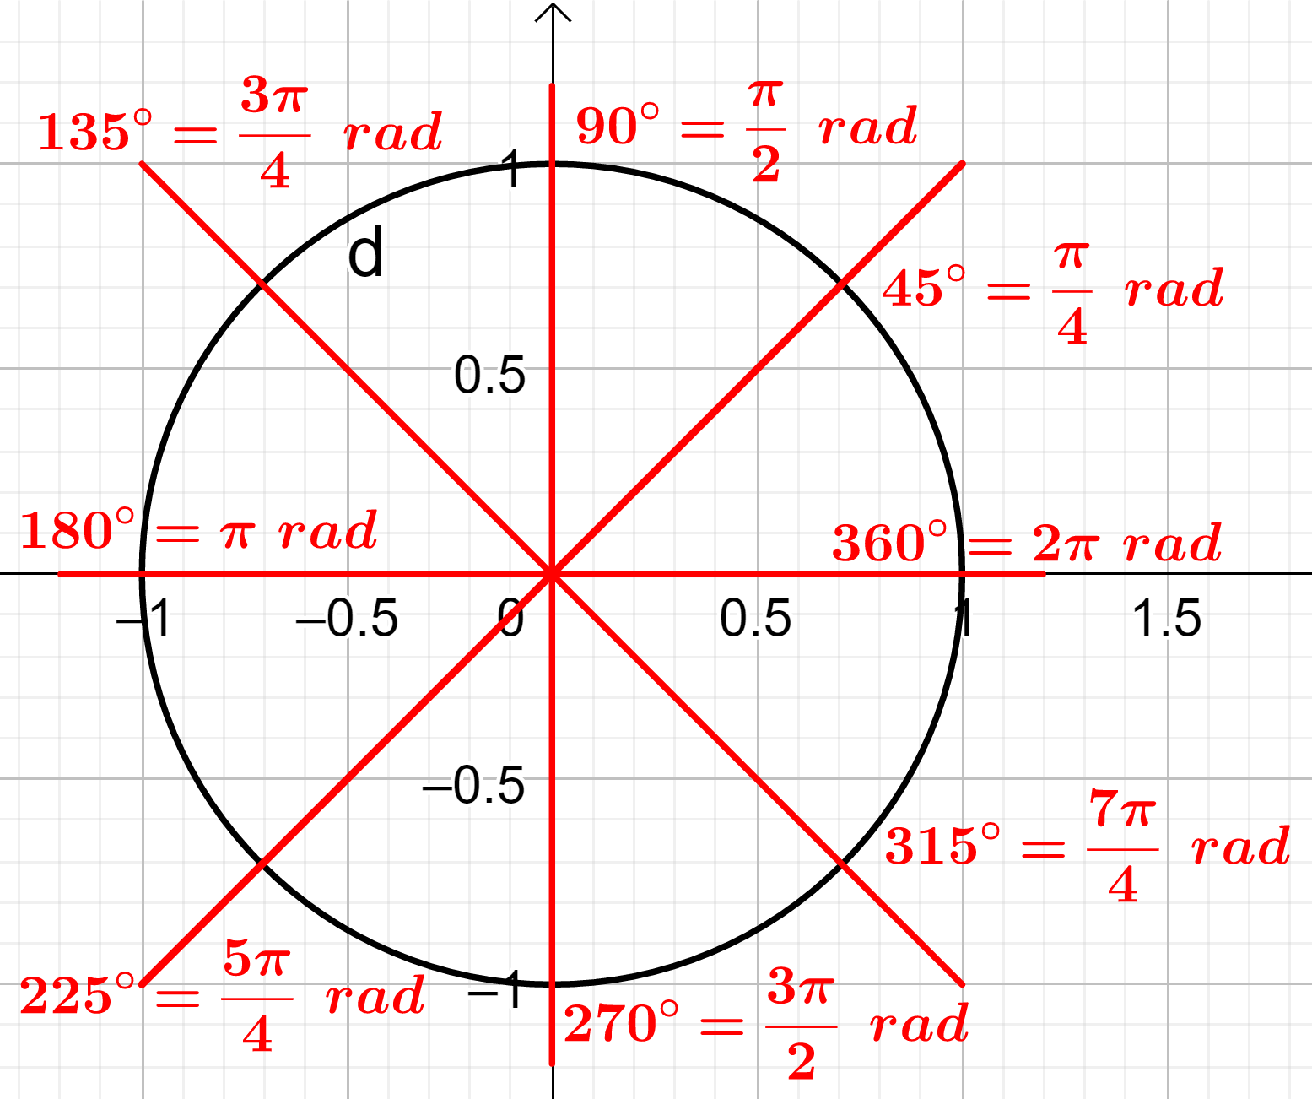
Winkel im Bogenmaß = Länge des Kreisbogens am Einheitskreis

Slide 7
Umrechnungen: Grad- und Bogenmaß
WH: 4. Klasse (Herleitung: Allgemeine Formel)
Zentriwinkel
Bogenlänge
$$360°$$
$$180°$$
$$1°$$
$$α°$$
$$b=\frac{r∙π∙α}{180}$$

Slide 8
Umrechnungen: Grad- und Bogenmaß
$$b=\frac{r∙π∙α}{180}$$
$$b=\frac{π∙α}{180}$$
Einheitkreis: $r=1$
Winkel im Bogenmaß = Länge des Kreisbogens am Einheitskreis
$$Kreisbogen b=φ rad=\frac{π∙ α°}{180}$$

Slide 9
$$Kreisbogen b=φ rad=\frac{π∙ α°}{180}$$
$$φ rad=\frac{π∙ α°}{180}$$
Umrechnung #1: Gradmaß -> Bogenmaß
$$α°=\frac{180∙φ}{π}$$
Umrechnung #2: Bogenmaß -> Gradmaß

Slide 10
$$φ rad=\frac{π∙ α°}{180}$$
Bsp. 1) Rechne das Gradmaß ins Bogenmaß um.
$$α=27°$$
$$α=288°$$

Slide 11
$$α°=\frac{180∙φ}{π}$$
Bsp. 2) Rechne das Bogenmaß ins Gradmaß um.
$$φ=0,07 rad$$
$$φ=5,8 rad$$

